Slide 1
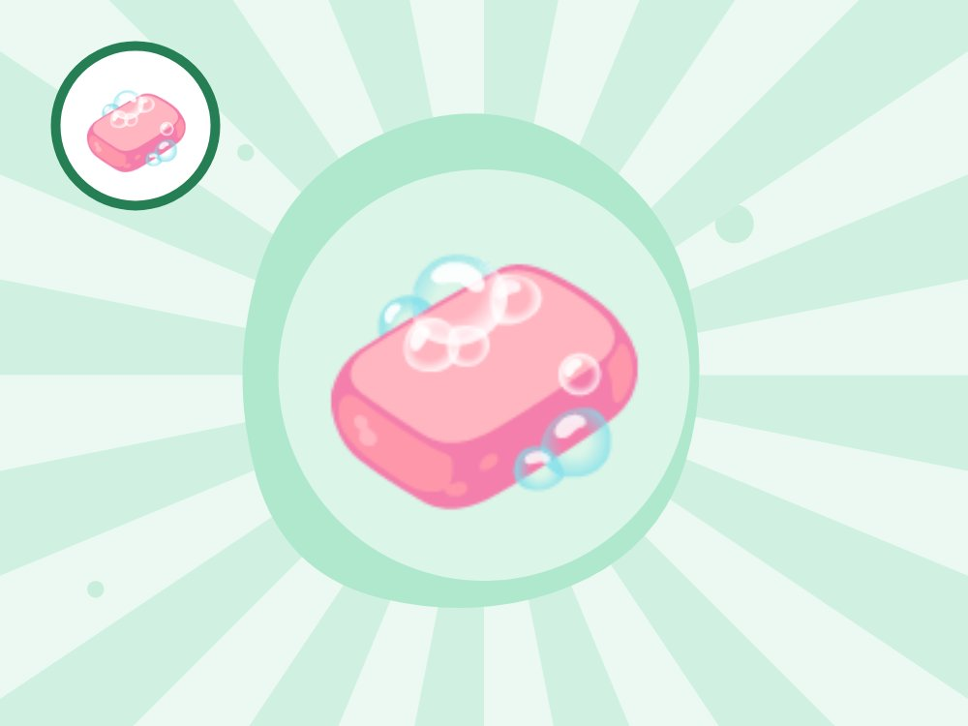
보건위생관리 교육 · 저학년
깨끗한 손, 건강한 몸
손 씻기와 기침 예절
Notes:
[도입 · 5분] 표지를 보여 주고 질문으로 생각 열기

Slide 2
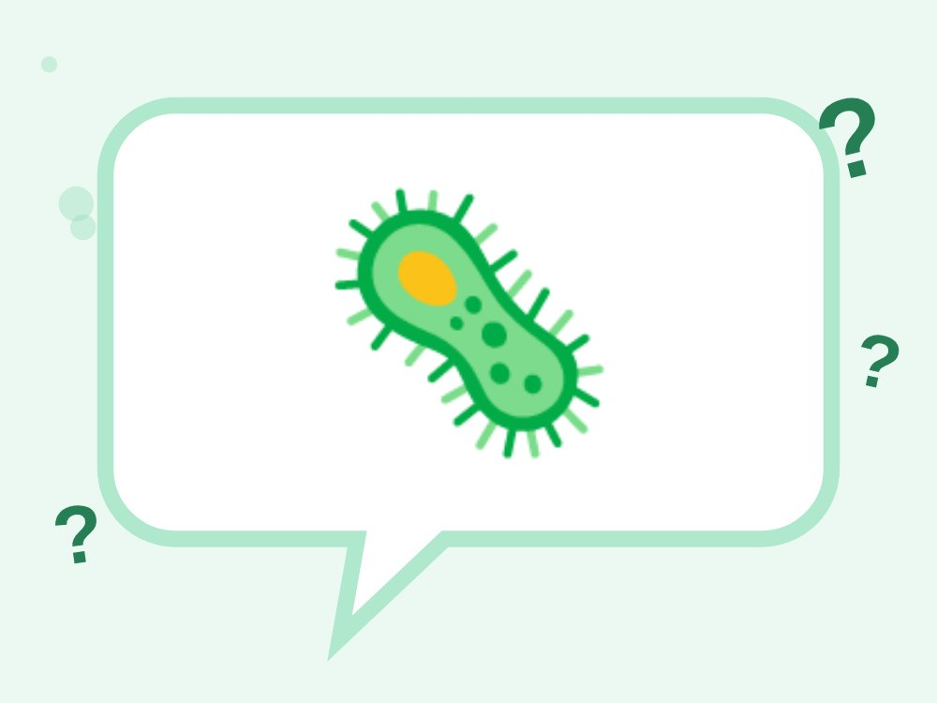
생각해 볼까요?
손에 보이지 않는 세균이 있을까요?
Notes:
[도입 · 5분] 표지를 보여 주고 질문으로 생각 열기

Slide 3
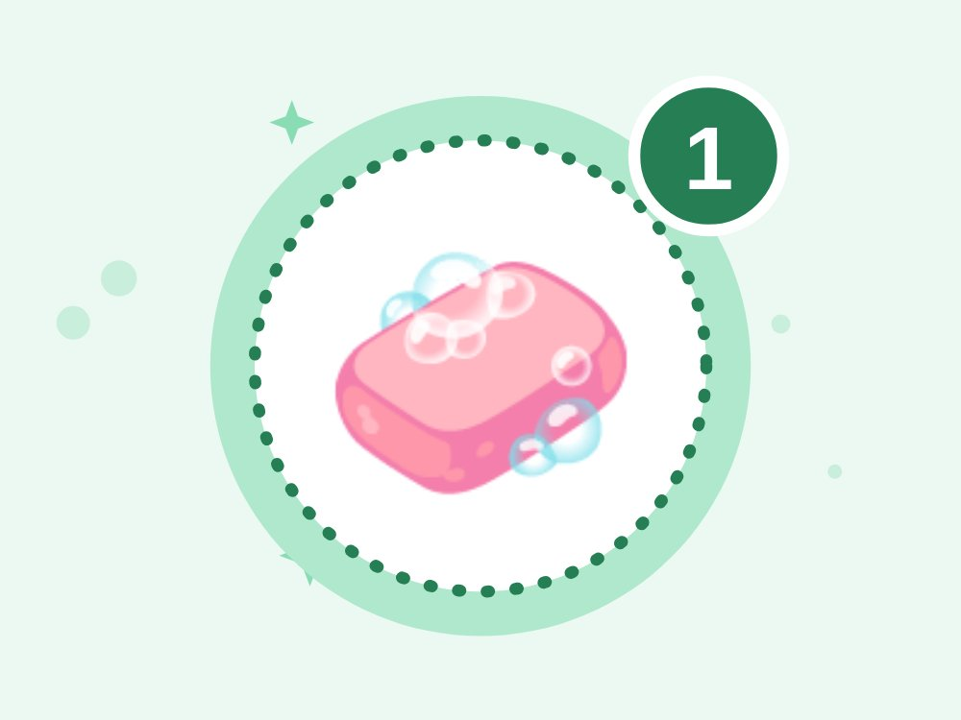
1
손 씻기
비누로 30초 동안 구석구석 씻어요
Notes:
[전개 1 – 핵심 약속 · 10분] 손 씻기 · 기침 예절 · 언제 씻나를 그림과 함께 하나씩 알아보기
진행 팁: 손바닥, 손등, 손가락 사이, 엄지, 손톱 밑까지.

Slide 4
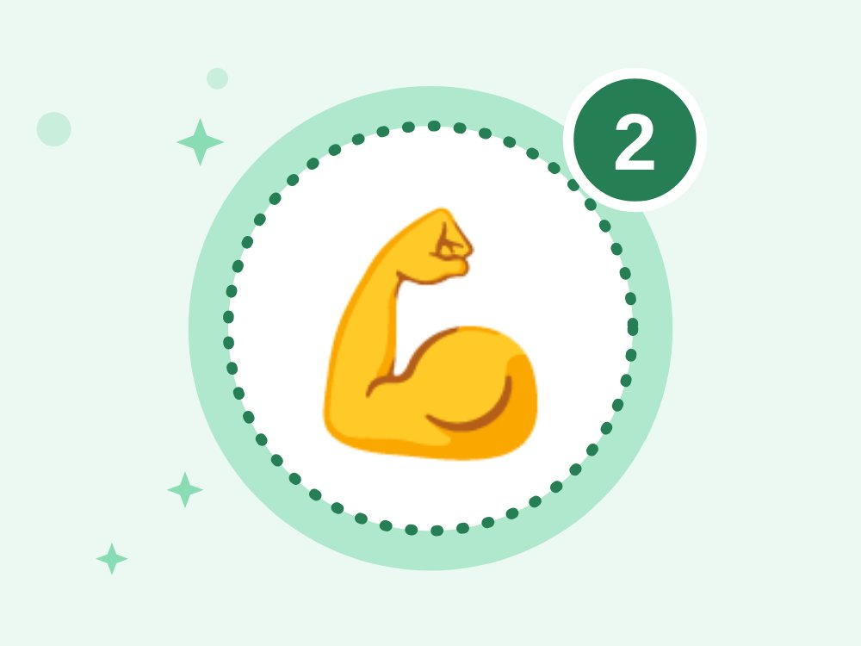
2
기침 예절
기침할 때는 옷소매로 가려요
Notes:
[전개 1 – 핵심 약속 · 10분] 손 씻기 · 기침 예절 · 언제 씻나를 그림과 함께 하나씩 알아보기
진행 팁: 손으로 가리면 손에 세균이 묻어요.

Slide 5
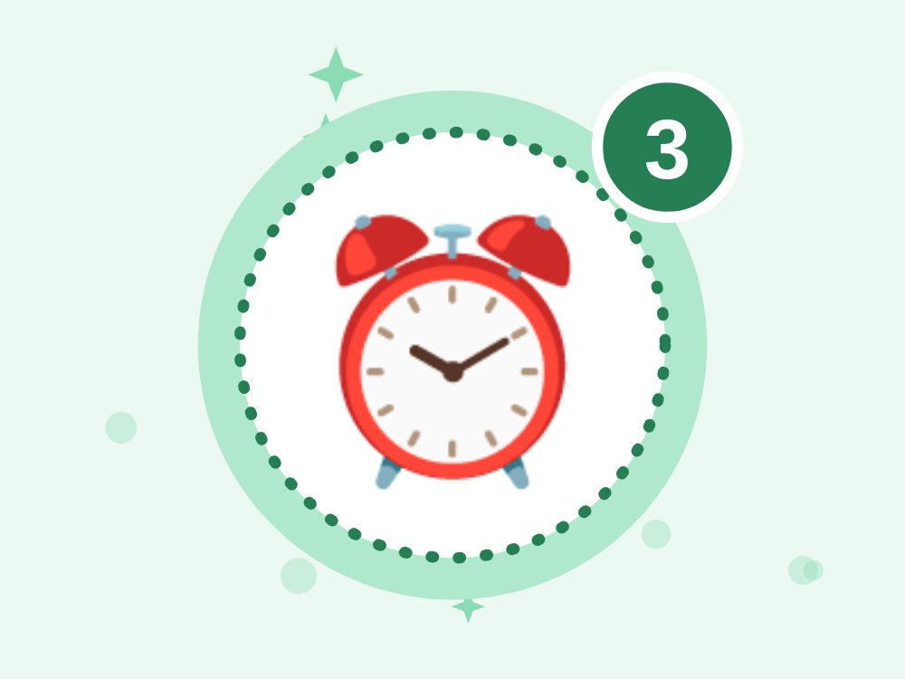
3
언제 씻나
밥 먹기 전, 화장실 다녀온 뒤, 밖에서 들어오면
Notes:
[전개 1 – 핵심 약속 · 10분] 손 씻기 · 기침 예절 · 언제 씻나를 그림과 함께 하나씩 알아보기

Slide 6
O X 퀴즈 1 / 4
물로만 살짝 씻어도 세균이 다 없어져요.
O
X
Notes:
정답은 X예요. 아이들이 팔로 O 또는 X를 만들어 답하게 해요. 다음 장에 정답과 해설이 나와요.
[전개 2 – O X 퀴즈 · 10분] 팔로 O X를 만들어 답하고 이유 말하기

Slide 7
O X 퀴즈 1 / 4
물로만 살짝 씻어도 세균이 다 없어져요.
O
X
X · 비누로 30초 이상 씻어요.
세균은 물로만 헹구면 잘 떨어지지 않아요. 비누 거품을 내서 손바닥, 손등, 손가락 사이, 손톱 밑까지 30초 이상 씻어요.
Notes:
정답: X — 비누로 30초 이상 씻어요.
해설: 세균은 물로만 헹구면 잘 떨어지지 않아요. 비누 거품을 내서 손바닥, 손등, 손가락 사이, 손톱 밑까지 30초 이상 씻어요.

Slide 8
O X 퀴즈 2 / 4
기침할 때 옷소매로 입을 가려요.
O
X
Notes:
정답은 O예요. 아이들이 팔로 O 또는 X를 만들어 답하게 해요. 다음 장에 정답과 해설이 나와요.

Slide 9
O X 퀴즈 2 / 4
기침할 때 옷소매로 입을 가려요.
O
X
O · 침이 퍼지지 않게 해요.
손으로 가리면 침이 손에 묻어 문고리나 장난감으로 옮겨 가요. 옷소매 안쪽이나 휴지로 가려요.
Notes:
정답: O — 침이 퍼지지 않게 해요.
해설: 손으로 가리면 침이 손에 묻어 문고리나 장난감으로 옮겨 가요. 옷소매 안쪽이나 휴지로 가려요.

Slide 10
O X 퀴즈 3 / 4
밥 먹기 전에 손을 씻어요.
O
X
Notes:
정답은 O예요. 아이들이 팔로 O 또는 X를 만들어 답하게 해요. 다음 장에 정답과 해설이 나와요.

Slide 11
O X 퀴즈 3 / 4
밥 먹기 전에 손을 씻어요.
O
X
O · 세균이 입으로 들어가지 않게 해요.
손에 묻은 세균은 음식과 함께 입으로 들어가요. 밥 먹기 전, 화장실 다녀온 뒤에는 꼭 손을 씻어요.
Notes:
정답: O — 세균이 입으로 들어가지 않게 해요.
해설: 손에 묻은 세균은 음식과 함께 입으로 들어가요. 밥 먹기 전, 화장실 다녀온 뒤에는 꼭 손을 씻어요.

Slide 12
O X 퀴즈 4 / 4
친구와 컵을 같이 써도 괜찮아요.
O
X
Notes:
정답은 X예요. 아이들이 팔로 O 또는 X를 만들어 답하게 해요. 다음 장에 정답과 해설이 나와요.

Slide 13
O X 퀴즈 4 / 4
친구와 컵을 같이 써도 괜찮아요.
O
X
X · 내 컵을 따로 써요.
컵을 같이 쓰면 침으로 감기 같은 병이 옮을 수 있어요. 컵과 물병은 내 것만 써요.
Notes:
정답: X — 내 컵을 따로 써요.
해설: 컵을 같이 쓰면 침으로 감기 같은 병이 옮을 수 있어요. 컵과 물병은 내 것만 써요.

Slide 14

손 씻기 6단계 노래
노래에 맞춰 6단계 손 씻기 따라 하기
Notes:
[활동 – 손 씻기 6단계 노래 · 10분] 노래에 맞춰 6단계 손 씻기 따라 하기
진행 팁: 손바닥–손등–손가락 사이–두 손 모아–엄지–손톱 밑 순서로 노래에 맞춰 따라 해요. 끝나면 실제로 씻으러 가요.

Slide 15
🧼
30초
💪
소매로
⏰
자주
오늘의 약속 · 다 같이 외쳐요!
Notes:
[정리 · 5분] 오늘의 약속 다 같이 외치고 활동지 나눠 주기

Slide 16
📚 알아 두면 좋아요 (선생님용)
감염병은 비말(침방울), 접촉(손·물건), 공기 등으로 퍼져요. 손 씻기만으로도 설사·호흡기 감염을 크게 줄일 수 있어요(질병관리청).
2025.4 아동복지법 제31조 개정(2025.10 시행)으로 감염병 예방·관리 교육이 법에 명시됐어요.
학교 감염병(인플루엔자, 수두 등)은 진단에 따라 등교 중지 기간이 있어요. 센터 이용도 같은 기준을 참고해요.
Q. 마스크는 꼭 써야 하나요?
A. 유행 시기나 증상이 있을 때 쓰도록 권해요. 쓰지 않는 친구를 비난하지 않도록 해 주세요.
Q. 청소년이 위생 수업을 시시해하면요?
A. 형광 로션 실험처럼 '직접 확인'하는 활동이 효과적이에요.
Notes:
이 장은 선생님용이에요. 아이들에게 보여 줄 필요는 없어요.

Slide 17
선생님용 준비 메모
준비물
공식 자료
TV 또는 빔프로젝터
활동지(인원수만큼)
색연필
비누
질병관리청 – 감염병 예방 수칙, 예방접종 안내 (누리집)
한국마약퇴치운동본부 – 약물 오남용 예방교육 (상담 1342) (누리집)
안전 주의 실제 약이나 세제는 수업에 쓰지 않아요. 빈 통, 사진, 그림 카드로만 해요.
Notes:
이 장은 선생님용이에요. 아이들에게 보여 줄 필요는 없어요.

